Slide 1
Apresentação do Curso
Curso Básico e Intermediário para Planilhas Eletrônicas

Slide 2
Sobre o PET
Sobre o Excel
Sobre o Curso
Conhecendo o ambiente de trabalho
Exemplo Prático
SUMÁRIO

Slide 3


SOBRE O PET

Slide 4

SOBRE O PET
Ensino
Extensão
Pesquisa

Slide 5
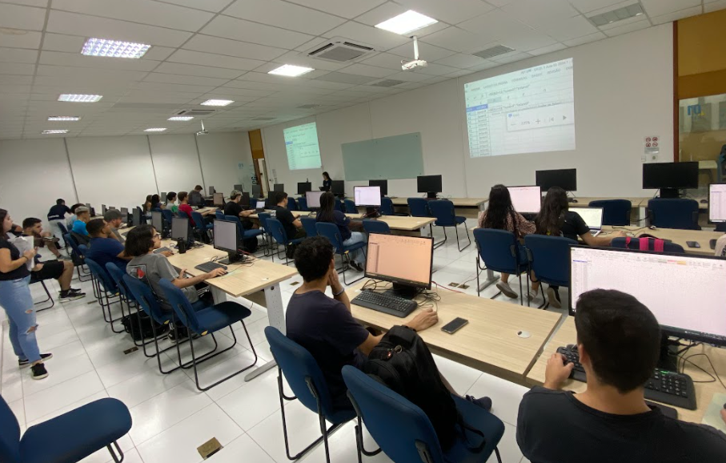
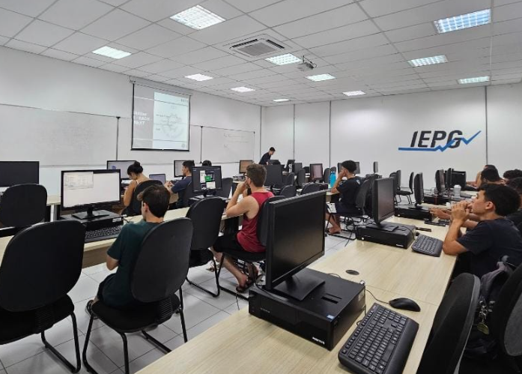
ENSINO
Excel 1 - Básico
ao Intermediário
Excel 2 - VBA

Slide 6
SOBRE O PET
Equipe:
  Tutora: Profª. Sandra Miranda Neves, Dra. – IEPG;
  Equipe Excel 1:
GABRIEL PEREIRA PORTELINHA
ALICE CANDIDA COSTA DO NASCIMENTO
ANA CLARA ZARONI E SILVA
JOÃO MARCELO LEMES VILHENA
LUCAS TAKEO YAMASAKI DE CARVALHO

Slide 7
SOBRE O EXCEL

Slide 8
O QUE É O EXCEL, E PARA QUE SERVE?
O que é?
O Excel é um software de planilhas desenvolvido pela Microsoft, usado para criar, editar e analisar dados de forma eficiente e versátil, sendo uma ferramenta essencial para negócios, educação, pesquisa e uso pessoal.
Principais Funcionalidades
Criação e edição de planilhas
Fórmulas e funções
Geração de gráficos e dashboards
Tabelas dinâmicas
Automação com macros (VBA)

Slide 9
IMPORTÂNCIA DO EXCEL
Graduação: Estatística, Sistemas Térmicos , Engenharia Econômica, Contabilidade Gerencial, Sistemas de Informação, Custos Empresariais, maioria dos laboratórios.
Pessoal: Controle financeiro pessoal, organização de horários e atividades.
Profissional: Financeiro, controle da produção, cadastro de dados, controle de estoque e etc...

Slide 10
SOBRE O CURSO

Slide 11
SOBRE O CURSO
Software utilizado: Microsoft Office Excel 2013.
Carga horária: 32h.
Dia e horário: Terças-Feiras, às 19:00h
Local: LSIA 2

Slide 12
SOBRE O CURSO
Objetivo
Introduzir ferramentas básicas e intermediárias do software Microsoft Office Excel.
Resultados Esperados
Capacitação em nível básico e intermediário do software Microsoft Office Excel.

Slide 13
EMENTA DA DISCIPLINA
Formatação de células, linhas e colunas, organização de dados, Autopreenchimento, congelar painéis; Operações e funções básicas, dados aleatórios, preenchimento Relâmpago, nomear células; Funções básicas, funções trigonométricas e hiperbólicas, comandos pelo teclado; Funções SE, SE E, SE OU e SES; Gráficos; Auto-cálculo, funções básicas, interpolação linear, previsão, formatação condicional, funções matemáticas e estatísticas;funções financeiras; PROCV, PROCH, ÍNDICE, CORRESP; Tabela e gráfico dinâmicos, linha do tempo, segmentação de dados, dashboard, função MÊS, NUM.SEMANA; Atingir meta, função CONVERTER; Funções de texto; Macros, hiperlink.

Slide 14
BIBLIOGRAFIA
BÁSICA:
  PET ENGENHARIA DE PRODUÇÃO. Apostila: Curso Básico de Microsoft Excel. – publicação interna PET Engenharia de Produção.
COMPLEMENTAR:
  GOMEZ, Luís Alberto – Excel para Engenheiros, visual Books 2012 - 2ª Edição

Slide 15
CRONOGRAMA DO CURSO
ATIVIDADE | DATA | RESPONSÁVEL
Aula 01 | 18/08/26 | GABRIEL PEREIRA PORTELINHA
Aula 02 | 25/08/26 | ALICE CANDIDA COSTA DO NASCIMENTO
Aula 03 | 01/09/26 | JOÃO MARCELO LEMES VILHENA
Aula 04 | 08/09/26 | LUCAS TAKEO YAMASAKI DE CARVALHO
Aula 05 | 15/09/26 | JOÃO MARCELO LEMES VILHENA
Aula 06 | 22/09/26 | GABRIEL PEREIRA PORTELINHA
Avaliação 1 | 29/09/26 | TODOS

Slide 16
CRONOGRAMA DO CURSO
ATIVIDADE | DATA | RESPONSÁVEL
Aula 07 | 13/10/26 | ALICE CANDIDA COSTA DO NASCIMENTO
Aula 08 | 20/10/26 | LUCAS E ALICE
Aula 09 | 27/10/26 | LUCAS TAKEO YAMASAKI DE CARVALHO
Aula 10 | 03/11/26 | JOÃO MARCELO LEMES VILHENA
Aula 11 | 10/11/26 | GABRIEL PEREIRA PORTELINHA
Avaliação 2 | 17/11/26 | TODOS
Substitutiva - se necessário | 13/10/26 | TODOS

Slide 17
ESTRUTURA DAS AULAS
Como serão nossas aulas?
Exposição Teórica
Resolução de Exemplos de aula
Resolução de Problemas (Envio na plataforma)

Slide 18
AVALIAÇÕES
Formas de avaliação
  Nota 1 (N1):
    Avaliação 1 = 60%
    Problemas 2 ao 6 = 40%
  Nota 2 (N2):
    Avaliação 2 = 60%
    Problemas 7 ao 11 = 40%
  Nota final (NF):
    NF = (N1 + N2) / 2

Slide 19
AVALIAÇÕES
Requisitos para aprovação no curso:
  Nota final (NF) igual ou superior a 6,0 pontos
  Frequência mínima de 75%.
Obs: Os concluintes do curso de extensão receberão certificado de realização do curso que será contabilizado como horas complementares para alunos da UNIFEI.

Slide 20
AVALIAÇÕES
Avaliação 1
  29/09/2026
Avaliação 2
  17/11/2026
  Avaliação Substitutiva
  24/11/2026
Os concluintes do curso de extensão receberão certificado de realização do curso que será contado como hora complementar para alunos da UNIFEI.

Slide 21
FEEDBACK DAS AULAS
O formulário de feedback deverá ser respondido, de forma anônima, no fim de cada aula.
As respostas serão utilizadas para análise do grau de satisfação dos alunos com o curso. As sugestões dadas direcionam, sempre que possível, a implantação de melhorias no curso.

Slide 22

PLATAFORMA UTILIZADA
Plataforma: Cursos Online UNIFEI
Link de acesso: https://cursosonline.unifei.edu.br/

Slide 23
CONHECENDO O AMBIENTE DE TRABALHO

Slide 24
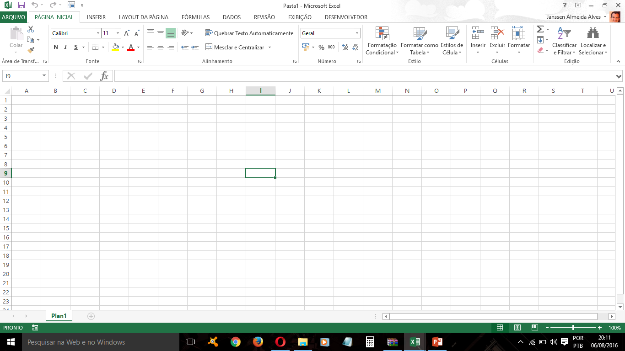
Menu
Barra de ferramentas
Caixa de nome
Indicador de coluna
Barra de fórmulas
Cabeçalho de coluna
Indicador de linha
Cursor
Barras de rolagem
Cabeçalho de linha
Acesso as guias de planilha

Slide 25
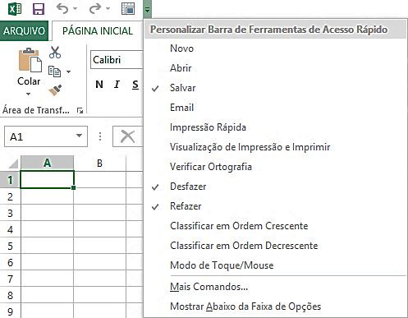
MENU
Menu Arquivo.
Barra de ferramentas de acesso rápido.

Slide 26
MENU
Página Inicial
Inserir
Layout da Página
Fórmulas
Dados
Revisão
Exibição
Desenvolvedor

Slide 27
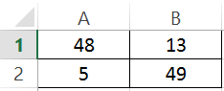
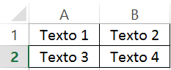
TIPOS DE VALORES
Valores numéricos
Valores textuais

Slide 28
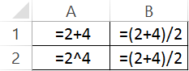
FÓRMULAS
Fórmulas

Slide 29
ORDEM DAS OPERAÇÕES
% = Porcentagem;
^ = Exponenciação;
* e / = Multiplicação e divisão;
+ e – = Adição e subtração;

Slide 30
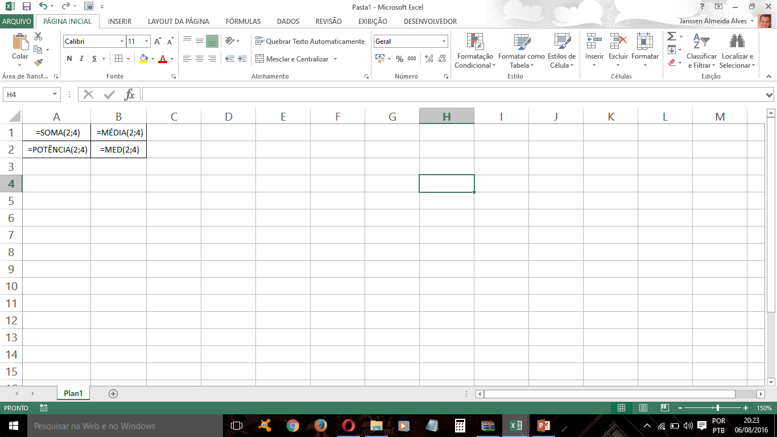
FUNÇÕES
Funções

Slide 31
ESTRUTURA DE FUNÇÕES DO EXCEL
=FUNÇÃO(ARGUMENTOS)
Argumentos são sempre separados por “;”
Quando selecionamos um intervalo de células, esse intervalo é separado por “:”
Exemplos:
=SOMA(2;4) – 2 argumentos
=SOMA (A4:A6) – 1 argumento
=PI()

Slide 32
CONTEÚDO DA AULA
Formatação de células, linhas e colunas
Seleção e alteração do tamanho da célula;
Inserção e formatação de linhas;
Inserção e formatação de colunas;
Organização de dados
Classificar dados;
Filtrar dados.

Slide 33
EXEMPLO 1
Seleção e alteração do tamanho da célula;
Inserção e formatação de linhas;
Inserção e formatação de colunas;
Cabeçalho (mesclar e centralizar);
Classificar dados;
Filtrar dados.
Preenchimento Relâmpago

Slide 34
EXEMPLO 1
Monte uma planilha para ajudar a professora de Matemática Letícia visualizar:
O nome completo de cada aluno, em ordem alfabética e respectivo número de matrícula
Notas da P1, P2, média final e a situação do aluno (aprovado ou reprovado).
Deixe a tabela da forma mais apresentável possível

Slide 35
CURSO BÁSICO DE PLANILHA ELETRÔNICA
Responda ao feedback acessando o link:
https://forms.gle/CLbmofDBtRBYcuuw5

Slide 36
PRÓXIMA AULA
Aleatório()
Aleatórioentre()
Colar especial
Congelar painéis
Nomear Células
Diferença entre ":" e ";"
Preenchimento Relâmpago
Funções básicas

Slide 37
Gabriel Pereira Portelinha
Curso Básico de Planilha Eletrônica

